Slide 1


Phòng Giáo dục và Đào tạo Long Biên
Trường Mầm non Thạch Cầu
Nhiệt liệt chào mừng các thầy cô
Về dự giờ lớp Mẫu giáo bé C3
Giáo viên: Bùi Thị Hiên

Slide 2

PHÒNG GIÁO DỤC VÀ ĐÀO TẠO QUẬN LONG BIÊN TRƯỜNG MẦM NON THẠCH CẦU
GIÁO ÁN PHÁT TRIỂN THẨM MỸ
Đề tài: Nặn một số đồ dùng trong gia đình
Lứa tuổi : 3 – 4 tuổi
Giáo viên : Bùi Thị Hiên

Slide 3


Hoạt động 1: Trò chuyện gây hứng thú

Slide 4
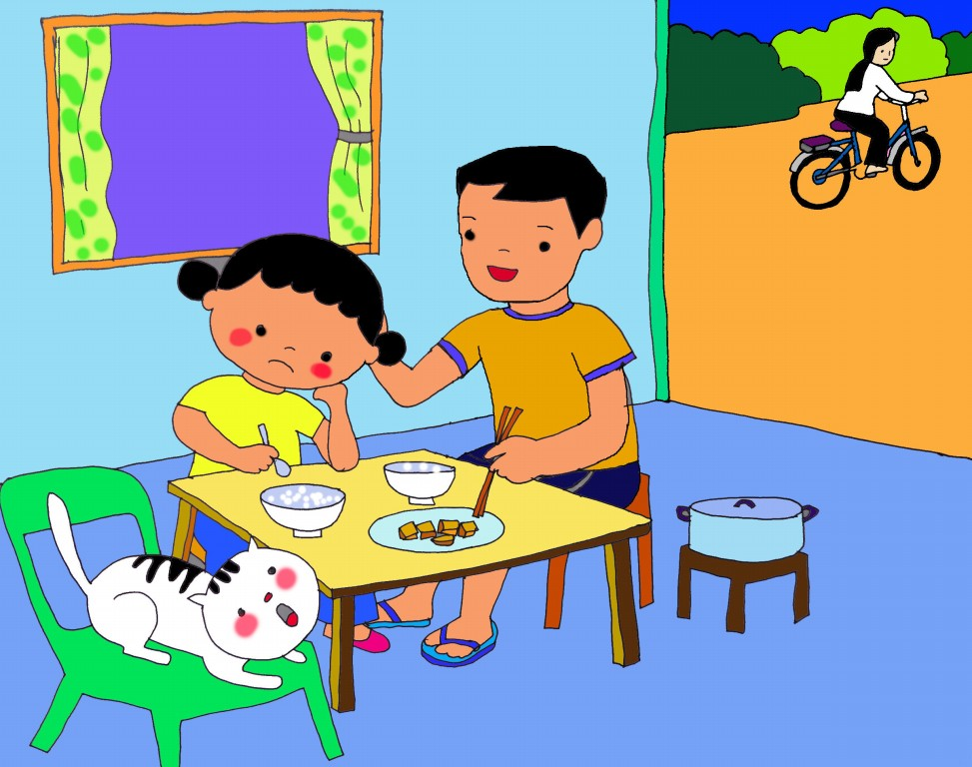


Slide 5
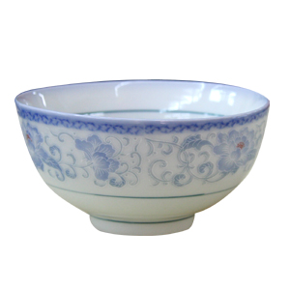
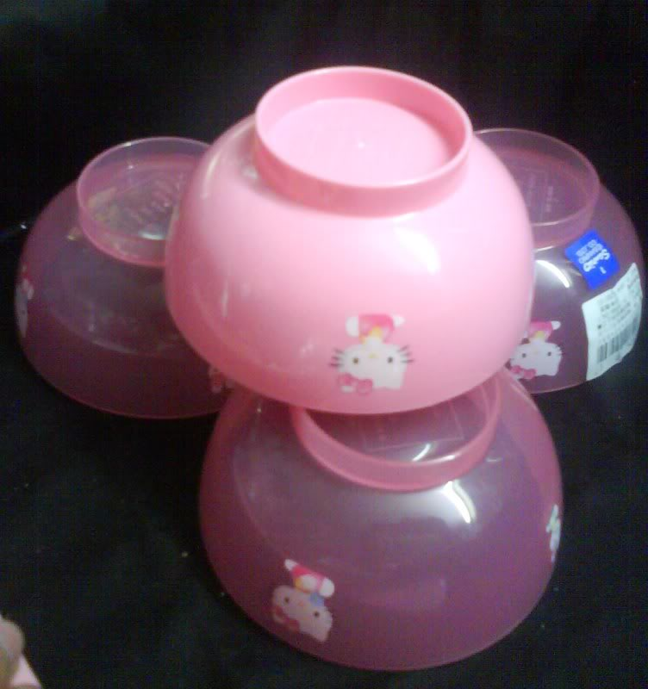
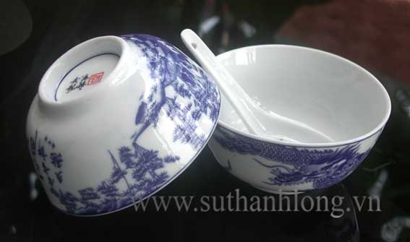
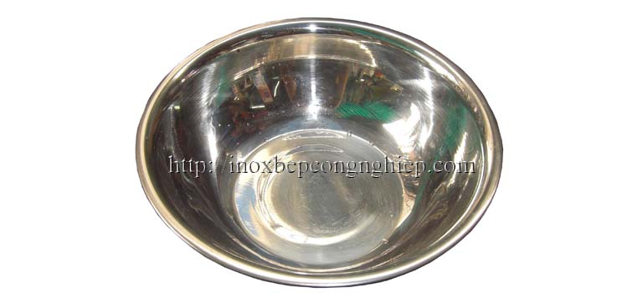
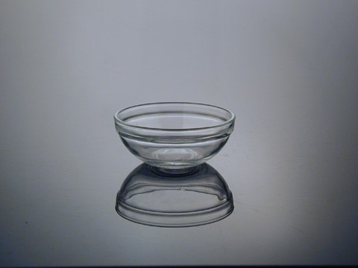
Bát sứ
Bát inox
Bát thủy tinh
Bát thủy tinh
Bát sứ
Bát nhựa
Bát inox
Bát nhựa

Slide 6
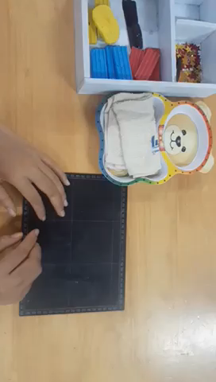

Slide 7

Trẻ thực hiện

Slide 8

“ Trưng bày sản phẩm”

